Slide 1
Introducción a la Electricidad
Historia de la electricidad

Slide 2
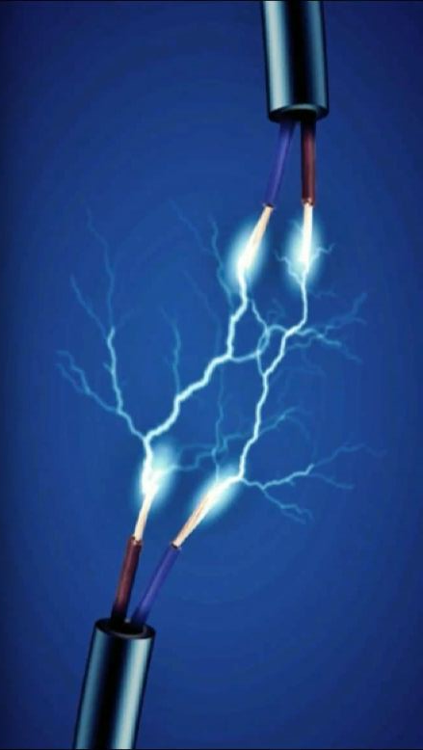
Historia de la Electricidad
Los antiguos egipcios registraron el efecto de las descargas producidas por ciertos peces.
Los Griegos conocieron y experimentaron con la capacidad electrostática del ámbar y de otros materiales. Hacia el año 600 A.C., Tales de Mileto logró utilizar la estática generada al frotar una barra de ámbar contra el pelo de su gato.
El término “electricidad”, apareció en el año 1600, gracias al científico inglés William Gilbert.
En el siglo XIX:
  Georg Ohm y Michael Faraday, permitieron el desarrollo de una ingeniería eléctrica capaz de generar y almacenar energía.
  En los Estados Unidos tuvo lugar la “guerra de las corrientes”, entre Thomas Edison, creador de la primera red de energía eléctrica y su antiguo empleado Nikola Tesla, inventor de la corriente alterna.

Slide 3
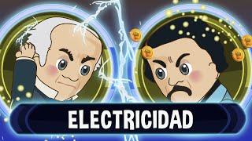
Historia de la Electricidad

Slide 4
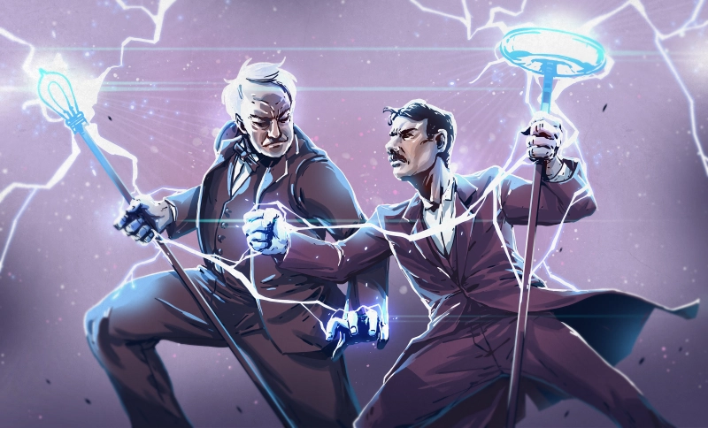
Algunas preguntas para repasar
¿Cómo experimentaron los egipcios la electricidad?
¿De donde proviene la palabra electricidad?
¿Qué lograron Faraday y Ohm?
¿Qué fue la Guerra de las corrientes?

Slide 5
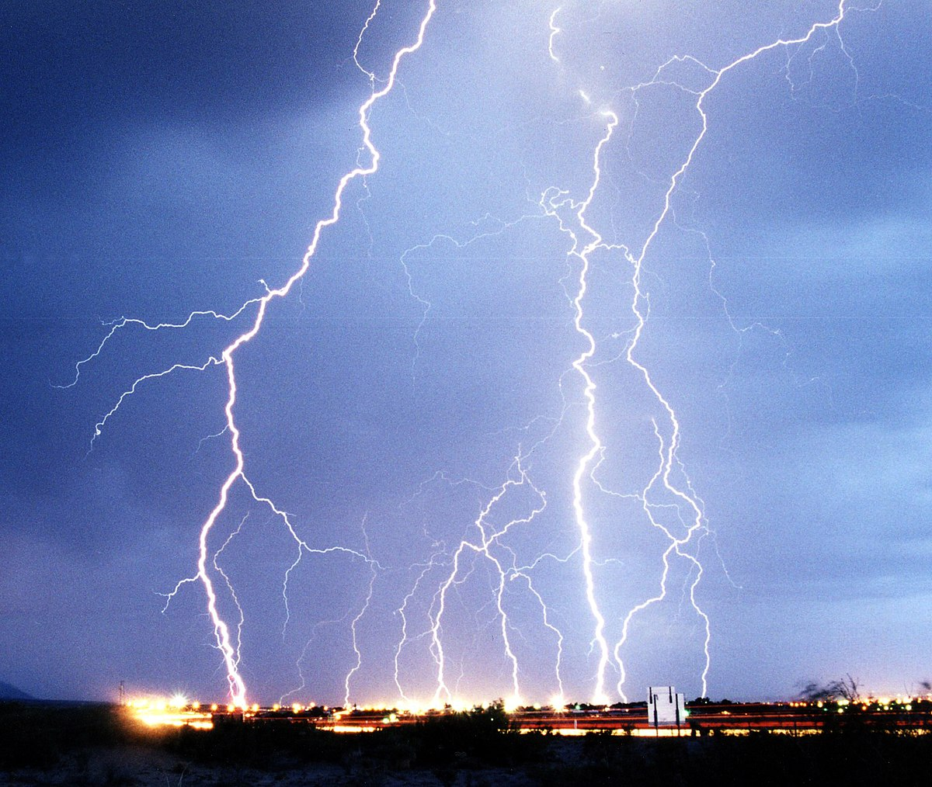
Fundamentos de la Electricidad
La electricidad existe en la naturaleza, un ejemplo claro son los rayos; el hombre con un curiosidad innata ha logrado estudiarla y aprovecharla para el beneficio de la humanidad, controlando el movimiento de las electrones a través de los átomos para producir iluminación, calor y ser usado por los equipos electrónicos que tenemos en nuestros hogares.

Slide 6

Fundamentos de la Electricidad

Slide 7
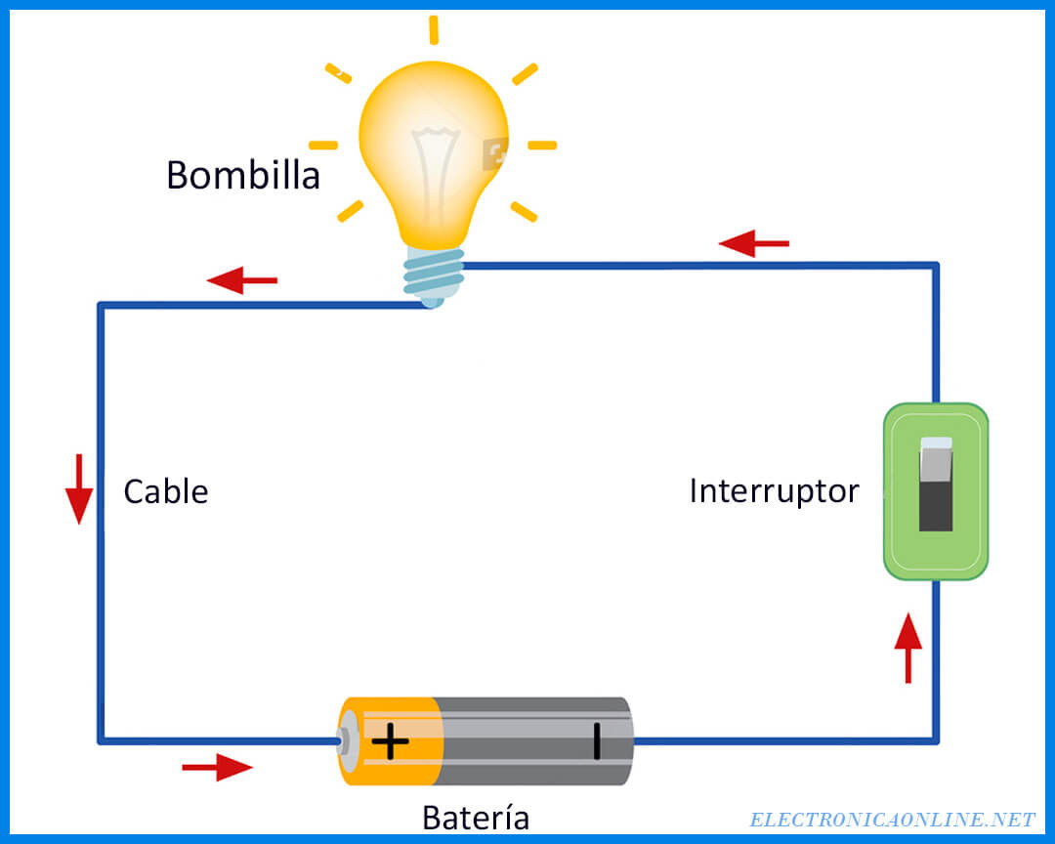
Algunas preguntas para repasar
¿Cómo está compuesto el átomo?
¿Cuáles son los elementos de un circuito eléctrico?
¿Puedes explicar lo que sucede cuando hay relámpagos, truenos y rayos?

Slide 8

Centrales Eléctricas
Una central eléctrica, es esencialmente una instalación que emplea una fuente de energía primaria para hacer girar las paletas o álabes de una turbina mediante agua, aire, vapor o gas; estas a su vez, hacen girar una gran bobina en el interior de un campo magnético, generando así la electricidad, para luego ser transportada a los centros urbanos para su consumo.

Slide 9
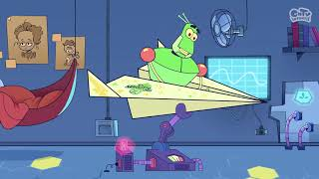
Centrales Eléctricas

Slide 10
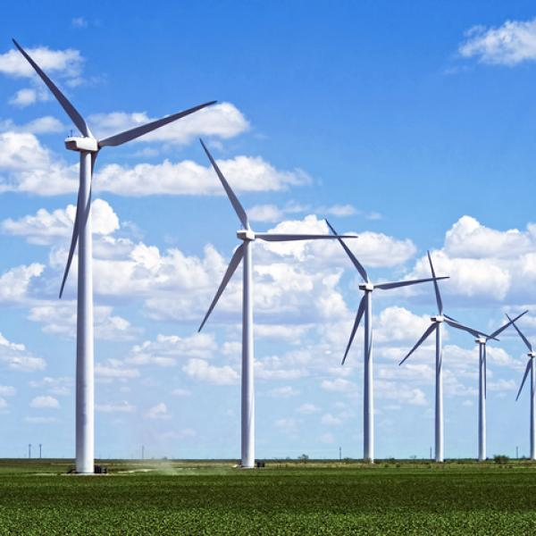
Algunas preguntas para repasar
¿Qué no pensó Otto para su avión?
¿ Que es un aerogenerador?
¿Qué es la energía eólica?

Slide 11
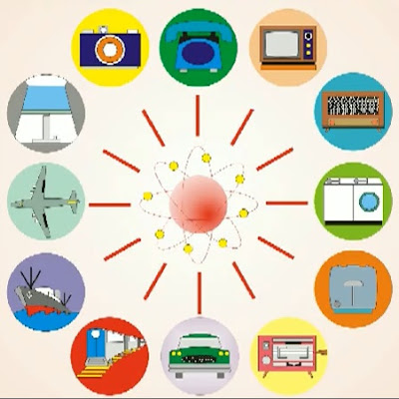
Importancia de la Electricidad
La electricidad además de ser un servicio es una necesidad básica para poder realizar una gran cantidad de actividades, sea la iluminación necesaria para el Ámbito Escolar a la hora de leer un libro o escribir a mano, como también las tareas destinadas a la Industria y Negocios, brindando la alimentación energética necesaria para que funcione una maquinaria, un artefacto o bien un dispositivo Electrónico que requiere de una fuente de energía para poder funcionar.

Slide 12

Importancia de la Electricidad

Slide 13

Qué opinas
¿La electricidad es importante?
¿Te imaginas un mundo sin electricidad?

Slide 14

Crea tu Sesión en Scratch
Es momento de trabajar con Scratch en línea. Para ello observa este video:

Slide 15
Actividad Evaluada (15 puntos):
Simulación de una Central Eólica
Especificaciones:
A continuación se presenta una simulación en Scratch de una central eólica.
Central eólica en Scratch
Estudia el código y modifícalo para:
Incorporación de un personaje principal que guíe la explicación de cómo funciona una central eólica.
Implementar línea de tiempo (guíon de la historia) para que los objetos se oculten y aparezcan en una secuencia lógica.
La animación debe contener al menos una interacción mediante mouse.
La animación debe contener al menos una interacción mediante entrada de texto por teclado.
Trabaja en tu sesión Online de Scratch. Guarda tu usuario y clave.

Slide 16
Actividad Evaluada (15 puntos):
Simulación de una Central Eólica
Exposición:
En el próximo encuentro cada estudiante presentará la animación realizada a toda la clase y responderá las preguntas que el profesor realice (normalmente el profesor solicitará explicar alguna parte del código).
La audiencia permanecerá atenta a cada exposición demostrando cultura y respeto por sus compañeros. Al finalizar las exposiciones cada uno deberá responder una pregunta sobre el trabajo realizado por los otros compañeros.
El no demostrar respeto por los compañeros ponentes implica que será calificado con 01/16.
Criterios de Evaluación:
Cumplimiento de especificaciones (5 puntos)
Exposición y Preguntas (5 puntos)
Pregunta final (5 puntos)

